Slide 1
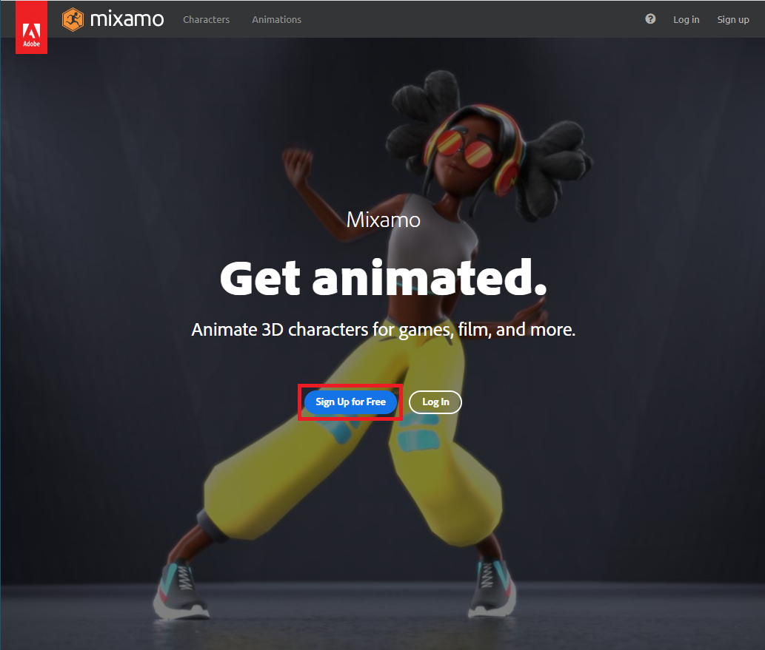
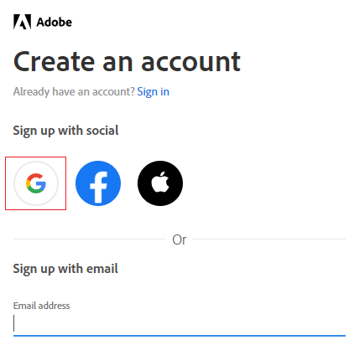
첫 번째 튜토리얼
1. 첫 번째로 Google에 mixamo라고 검색한 다음 사이트에 접속하여 Sign Up for Free를 선택합니다.
2. 그리고 Google 계정으로 로그인을 시도합니다.

Slide 2
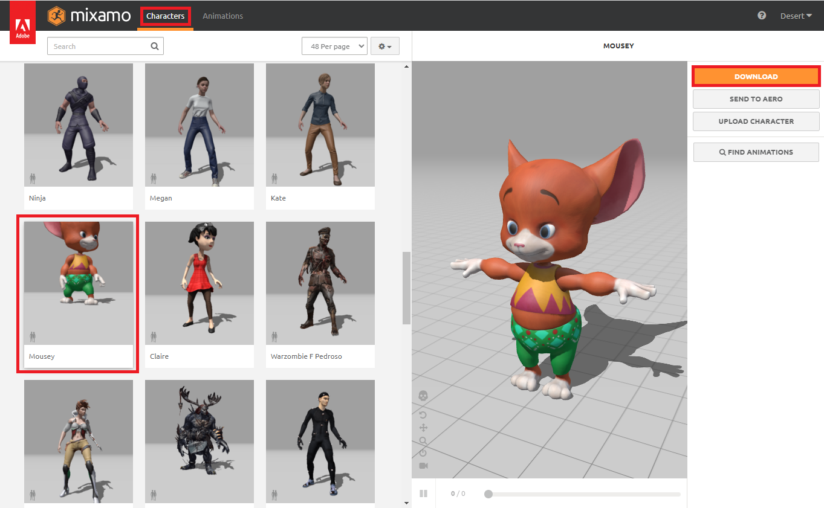
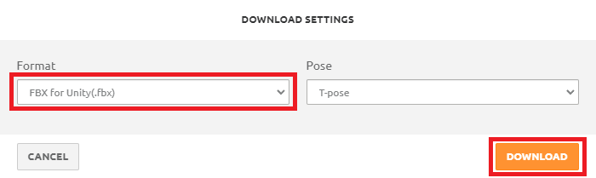

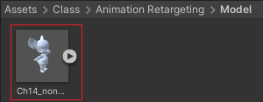

두 번째 튜토리얼
4. 그런 다음 Format에 FBX for Unity(.fbx)로 설정하고 Download를 선택합니다.
3. 그러고 나서 Character 메뉴를 선택한 다음 Mousey 캐릭터를 선택하고 Download합니다.
5. 그다음 다운로드 받은 캐릭터를 유니티 Project 폴더에 있는 Model 폴더에 넣어줍니다.

Slide 3
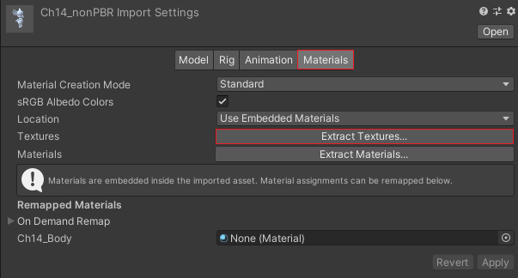
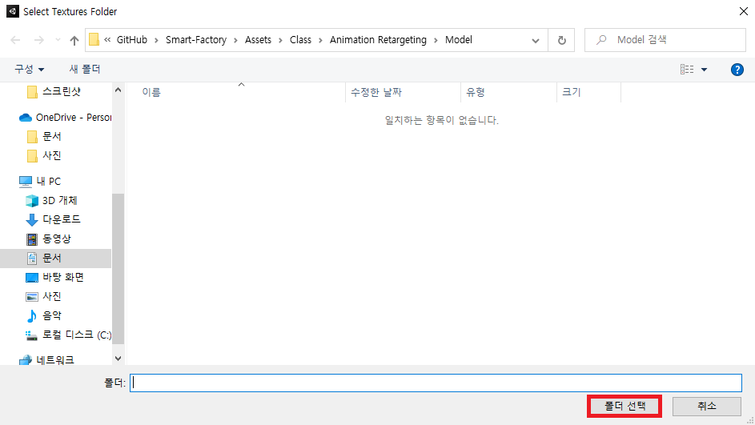
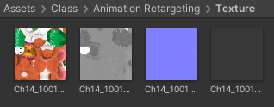
세 번째 튜토리얼
6. 이제 캐릭터를 선택하고 Materials에 Textures를 불러오기 위해 Extract Textures를 선택합니다.
7. 그리고 캐릭터의 텍스처를 저장하기 위한 폴더를 설정합니다.

Slide 4
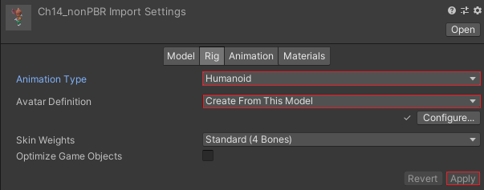
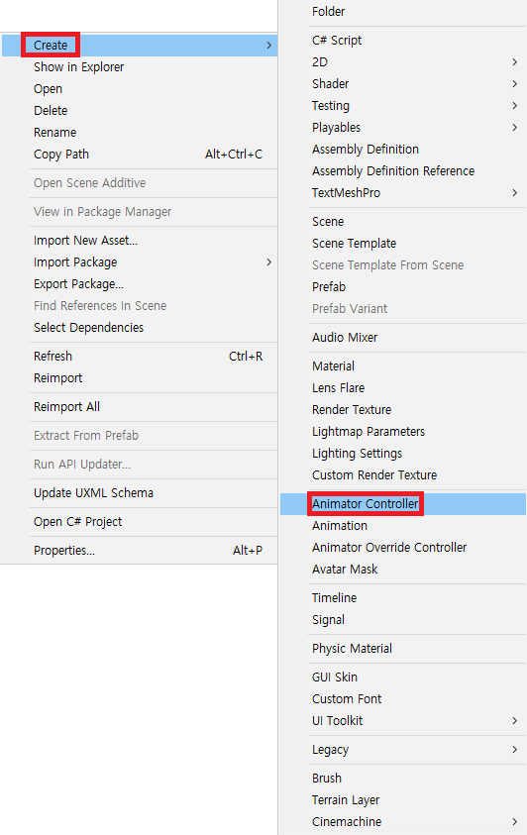
네 번째 튜토리얼
8. 그런 다음 캐릭터를 선택하고 Rig에 Animation Type을 Humanoid로 설정합니다.
그다음으로 Avatar Definition을 Create From This Model로 설정하고 Apply를 선택합니다.
9. 그러고 나서 Project 폴더 아래에 있는 Animator 폴더에 Animator Controller를 생성합니다.

Slide 5
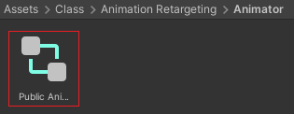
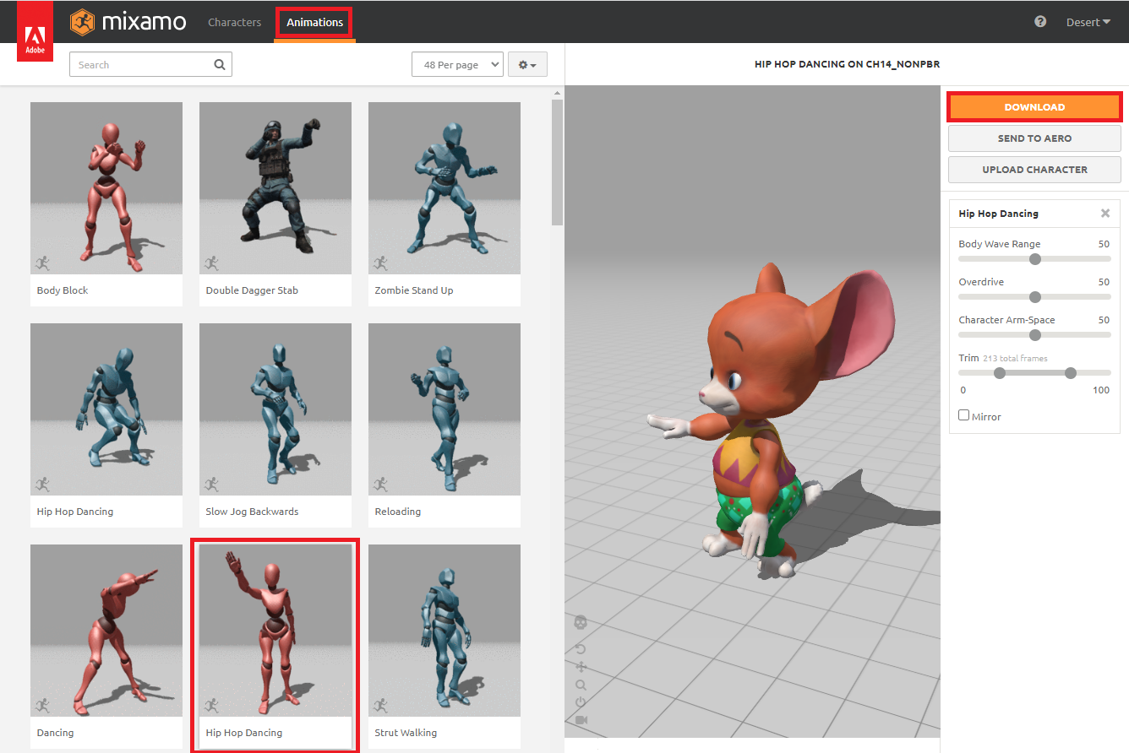

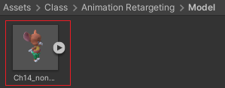
다섯 번째 튜토리얼
10. 이제 생성한 캐릭터 컨트롤러의 이름을 Public Animator Control이라는 이름으로 정의합니다.
11. 그런 다음 Project 폴더 아래에 있는 Model 폴더에 Ch14_nonPBR 오브젝트를 월드 공간에 배치합니다.
12. 그리고 mixamo에서 Animation을 선택한 다음 Hip Hop Dancing 애니메이션을 Download합니다.

Slide 6
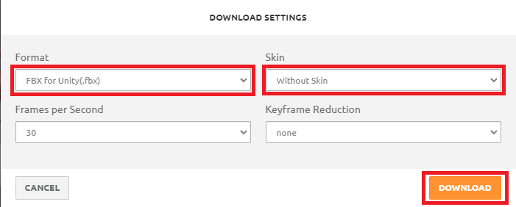
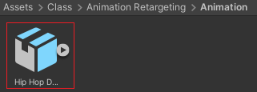

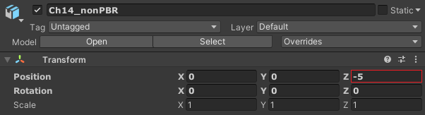
여섯 번째 튜토리얼
14. 이제 Hip Hop Dancing 애니메이션을 Project 폴더에 있는 Animation 폴더에 넣어줍니다.
13. 그다음으로 Format은 FBX for Unity(.fbx)로 설정합니다.
그러고 나서 Skin은 Whitout Skin으로 설정한 다음 Download합니다.
15. 그런 다음 h14_nonPBR 오브젝트의 위치 값을 설정합니다.

Slide 7
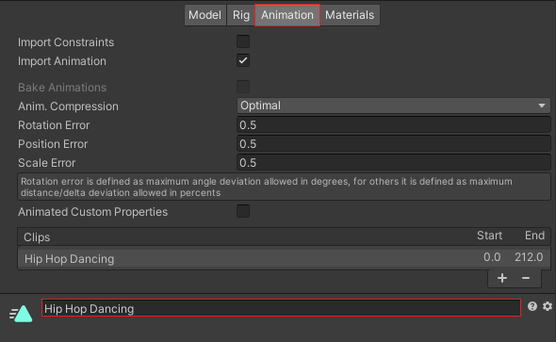
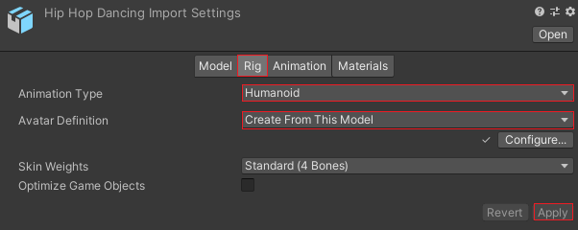
일곱 번째 튜토리얼
17. 그리고 Hip Hop Dancing 애니메이션의 Rig에 Animation Type을 Humanoid로 설정합니다.
그러고 나서 Avatar Definition을 Create From This Model로 설정하고 Apply를 선택합니다.
16. 그다음 Animation Clip의 이름을 Hip Hop Dancing이라고 정의합니다.

Slide 8
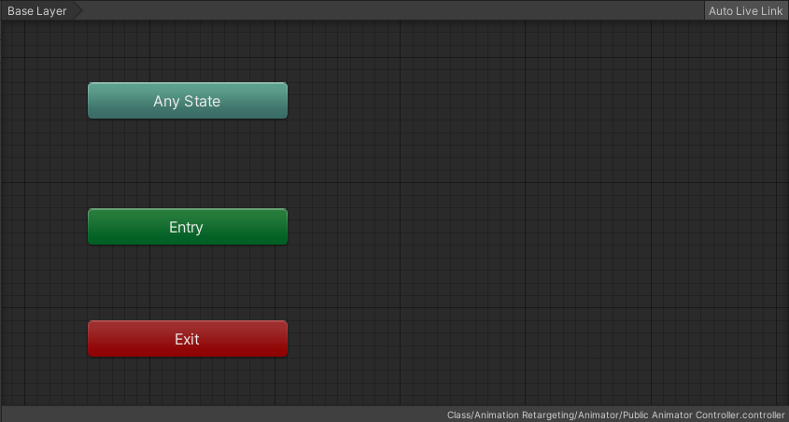
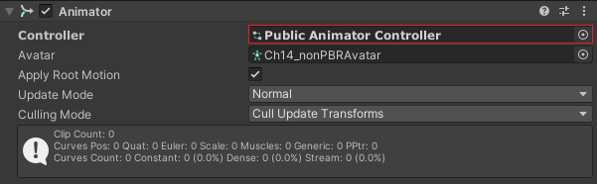
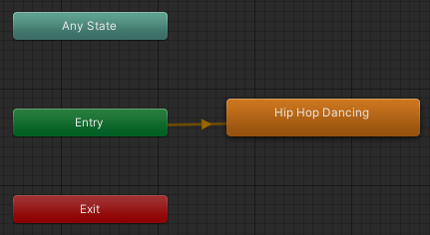

여덟 번째 튜토리얼
18. 이제 public Animator Controller를 선택하여 Base Layer에 들어옵니다.
20. 그리고 Ch14_nonPBR 오브젝트에 Project 폴더 아래에 있는 Animator 폴더에 Public Animation Controller를 넣어줍니다.
19. 그런 다음 Hip Hop Dancing 애니메이션을 Base Layer에 추가합니다.

Slide 9
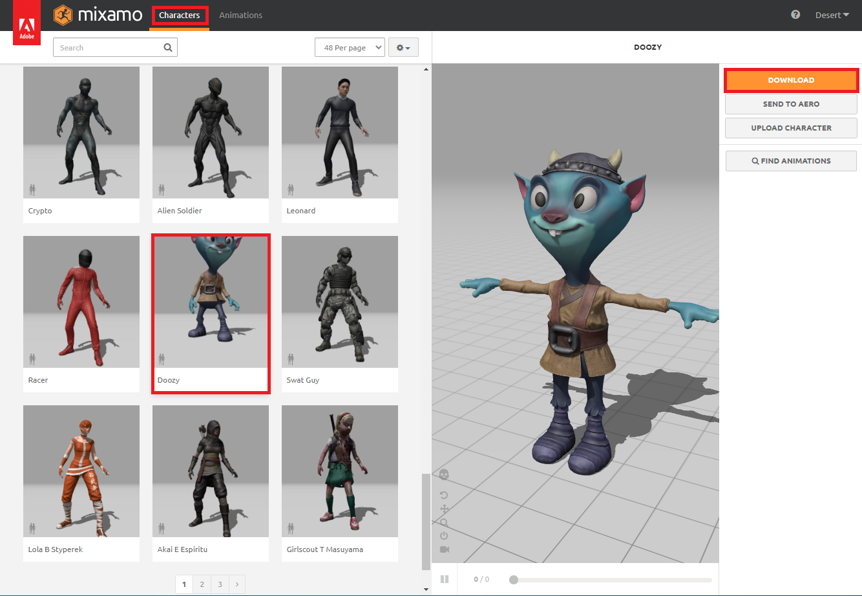

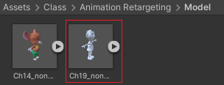
아홉 번째 튜토리얼
22. 그러고 나서 Format에 FBX for Unity(.fbx)로 설정하고 Download를 선택합니다.
21. 그다음으로 mixamo에서 Character 메뉴를 선택하고 원하는 캐릭터를 하나 더 Download합니다
23. 이제 다운로드 받은 캐릭터를 유니티 Project 폴더 아래에 있는 Model 폴더에 넣어줍니다.

Slide 10

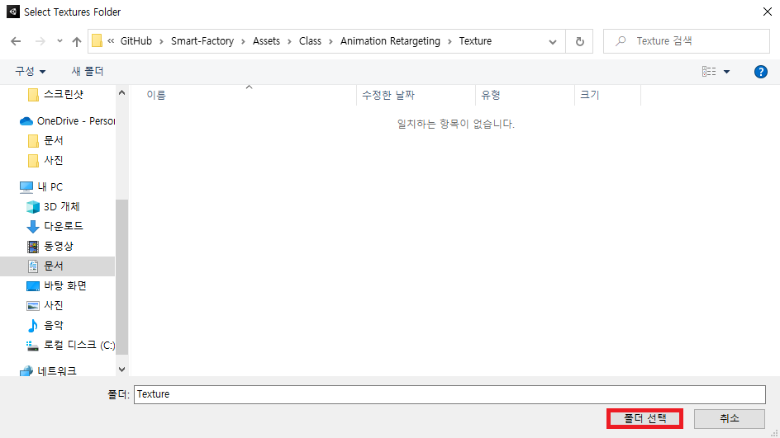
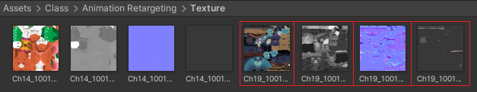
열 번째 튜토리얼
24. 그다음으로 Ch19_nonPBR 오브젝트의 Materials을 선택하고 Textures를 불러오기 위해 Extract Textures를 선택합니다.
25. 그런 다음 캐릭터의 텍스처를 저장하기 위한 폴더를 설정하고 선택합니다.

Slide 11
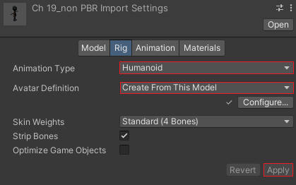

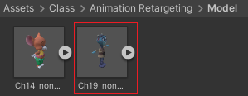
열한 번째 튜토리얼
27. 이제 Project 폴더 아래에 있는 Model 폴더에 Ch19_nonPBR 오브젝트를 월드 공간에 배치합니다.
26. 그러고 나서 캐릭터를 선택하고 Rig에 Animation Type을 Humanoid로 설정합니다.
그리고 Avatar Definition을 Create From This Model로 설정하고 Apply를 선택합니다.
28. 그리고 Project 폴더 아래에 있는 Animator 폴더에 Public Animation Controller를 Ch19_nonPBR 오브젝트에 넣어줍니다.

Slide 12
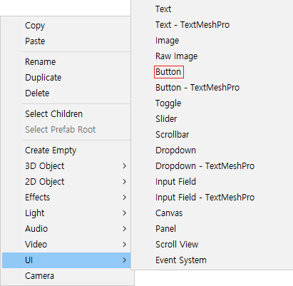
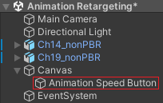
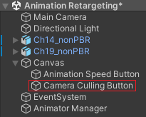
열두 번째 튜토리얼
29. 그다음 UI에서 Button 오브젝트를 생성하고 Animation Speed Button이라는 이름으로 정의합니다.
30. 그런 다음 UI에서 Button 오브젝트를 생성하고 Camera Culling Button이라는 이름으로 정의합니다.

Slide 13
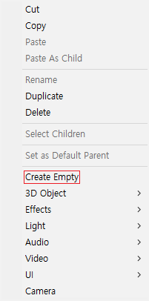
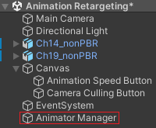
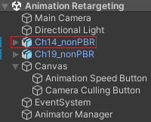
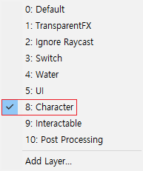

열세 번째 튜토리얼
31. 그러고 나서 빈 게임 오브젝트를 생성한 다음 Animator Manager라는 이름을 정의합니다.
이제 AnimationManager 스크립트를 생성하고 AnimatorManager 오브젝트에 넣어줍니다.
32. 그리고 Ch14_nonPBR 오브젝트의 Layer를 Character로 설정합니다.

Slide 14
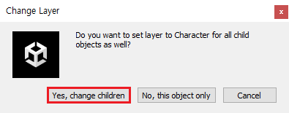
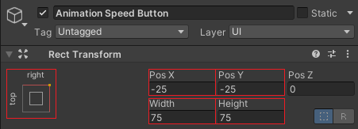
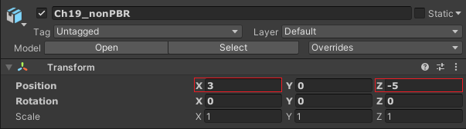
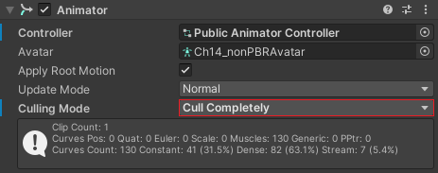
열네 번째 튜토리얼
35. 그러고 나서 Animation Speed Button의 앵커를 지정하고 위치와 크기를 설정합니다.
33. 그런 다음 Change Layer에서 Yes, change children을 선택합니다.
36. 이제 Ch14_nonPBR 오브젝트에 있는 Animator의 Culling Mode를 Cull Completely로 설정합니다.
34. 그다음으로 Ch19_nonPBR 오브젝트의 위치 값을 설정합니다.

Slide 15
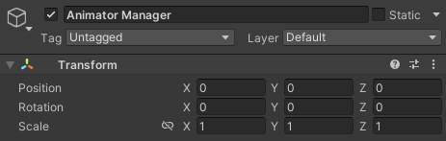
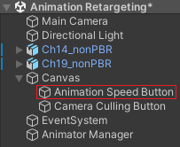
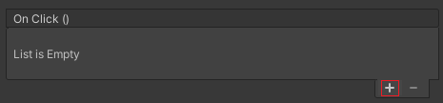
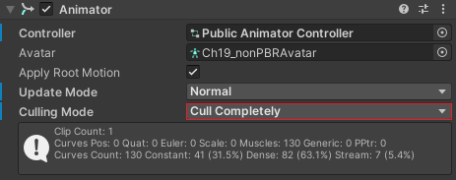

열다섯 번째 튜토리얼
37. 그리고 Animator Manager 오브젝트의 위치와 회전 값을 초기화합니다.
39. 그런 다음 Animation Speed Button 오브젝트의 On Click( ) 함수를 추가합니다.
38. 그다음 Ch19_nonPBR 오브젝트에 있는 Animator의 Culling Mode를 Cull Completely로 설정합니다.
40. 그러고 나서 Camea Culling Button 오브젝트의 앵커를 지정한 다음 위치와 크기 값을 설정합니다.

Slide 16
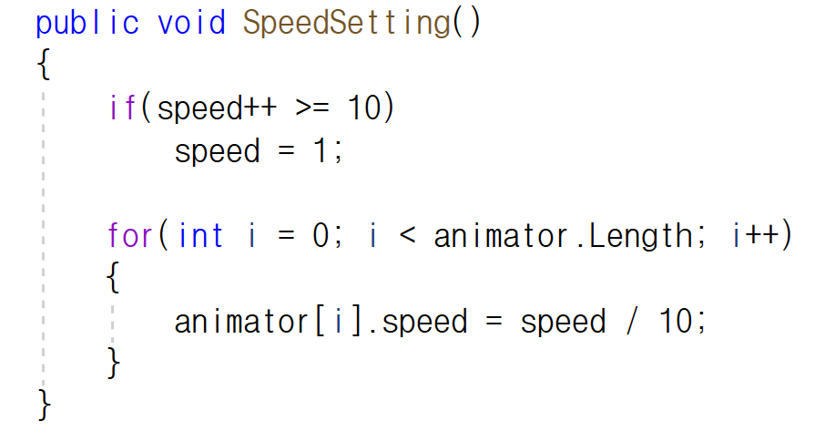
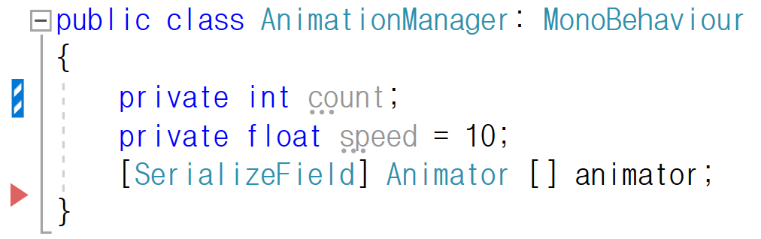
열여섯 번째 튜토리얼
41. 이제 Camera Culling Button 오브젝트의 On Click( ) 함수를 추가합니다.
43. 그런 다음 SpeedSetting( ) 함수를 선언하고 speed 변수의 값을 증가시킨 다음 speed 변수의 값이 10 이상의 값을 가질 수 없도록 설정합니다.
그다음 각각의 애니메이터 속도에 speed 변수의 값을 저장합니다.
42. 그리고 AnimationManager 스크립트에서 int 변수와 float 변수를 선언한 다음 Animator 변수를 배열로 선언합니다.

Slide 17
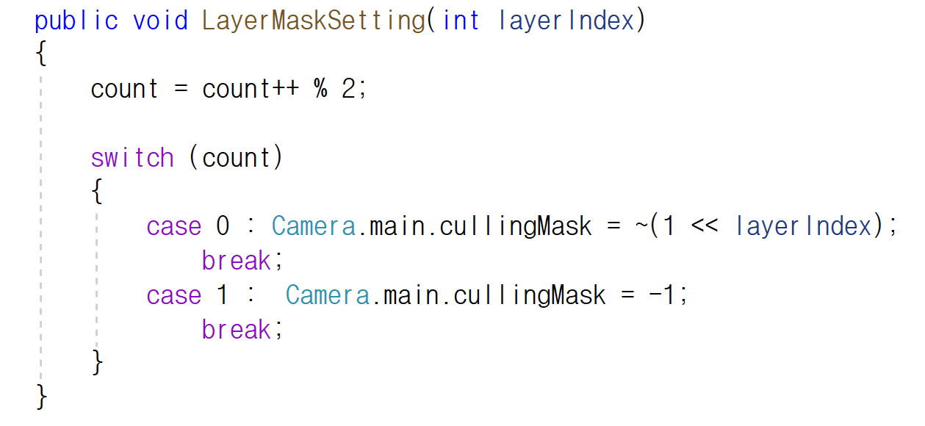
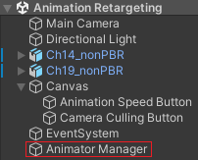
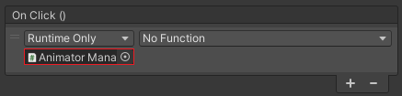
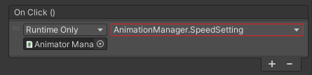
열일곱 번째 튜토리얼
45. 이제 Animation Speed Button 오브젝트의 On Click( ) 함수에 Animator Manager 오브젝트를 넣어줍니다.
44. 그러고 나서 LayerMaskSetting(int) 함수를 선언한 다음 count 변수의 값을 증가시킵니다.
마지막으로 count 변수의 값에 따라 렌더링에서 제외시킬 cullingMask를 설정합니다.
46. 그리고 SpeedSetting( ) 함수를 On Click( ) 함수에 등록합니다.

Slide 18
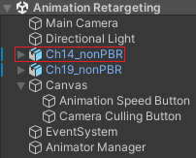
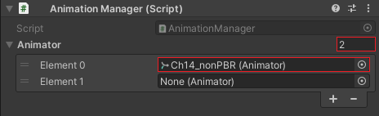



열여덟 번째 튜토리얼
47. 그런 다음 Camera Culling Button 오브젝트의 On Click( ) 함수에 Animator Manager 오브젝트를 넣어줍니다.
49. 그러고 나서 AnimationManager 스크립트의 Animator 배열 크기를 2로 설정한 다음 Element 0 에 Ch14_nonPBR 오브젝트를 넣어줍니다.
48. 그다음으로 LayerMaskSetting( ) 함수를 On Click( ) 함수에 등록하고 인수에 8 이라는 값을 설정합니다.
50. 이제 AnimationManager 스크립트의 Element 1 에 Ch14_nonPBR 오브젝트를 넣어줍니다.

Slide 19




열아홉 번째 튜토리얼
51. 그리고 Project 폴더 아래에 있는 Texture 폴더에 Animation Speed Up Button 텍스처를 선택합니다.
그런 다음 Animation Speed Button 오브젝트의 Source Image에 넣어줍니다.
52. 그다음으로 Project 폴더 아래에 있는 Texture 폴더에 Camera 텍스처를 선택합니다.
그러고 나서 Camera Culling Button 오브젝트의 Source Image에 넣어줍니다.

